Slide 1
交互技术基础
第4章 交互技术

Slide 2
本章目标
了解人机交互输入模式
请求模式、采样模式、事件模式
了解常见的交互技术
基本交互技术、二维图形交互技术、三维图形交互技术、自然交互技术

Slide 3
人机交互输入模型
一个应用程序，可能涉及多台输入设备
录制视频，需要摄像头和麦克风
一台输入设备，可能服务多个任务
扫描打印一体机同时执行扫描和打印任务
如何对输入设备和任务进行合理调度？
输入模型
请求模式
采样模式
事件模式

Slide 4


请求模式
获得指令，继续执行程序
等待指令
长按Home键启动小爱同学
“讲笑话”
在请求模式下，输入设备的启动是在应用程序中设置的。应用程序执行过程中需要输入数据时，暂停程序的执行，直到从输入设备接受到请求的输入数据后，才继续执行程序
程序工作，输入设备等待程序请求
遇到请求指令
输入设备工作，程序等待接收数据
请求满足

Slide 5
采样模式
输入设备和应用程序独立地工作。输入设备连续不断地把信息输入进来，信息的输入和应用程序中的输入命令无关。应用程序在处理其它数据的同时，输入设备也在工作，新的输入数据替换以前的输入数据。当应用程序遇到取样命令时，读取当前保存的输入设备数据
程序工作
输入设备工作
数据采样
数据缓存区
数据生成

Slide 6
采样模式
优点：对连续的信息流输入比较方便，也可同时处理多个输入设备的输入信息
缺点：当应用程序的处理时间较长时，可能会失掉某些输入信息
输入设备和应用程序独立地工作。输入设备连续不断地把信息输入进来，信息的输入和应用程序中的输入命令无关。应用程序在处理其它数据的同时，输入设备也在工作，新的输入数据替换以前的输入数据。当应用程序遇到取样命令时，读取当前保存的输入设备数据
程序工作
输入设备工作
数据采样
数据缓存区
数据生成

Slide 7
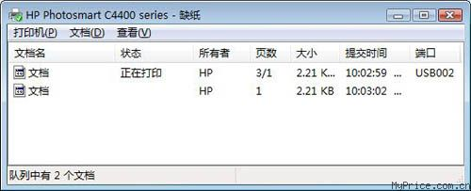
事件模式
输入设备和程序并行工作。输入设备把数据保存到一个输入队列，也称为事件队列，所有的输入数据都保存起来，不会遗失。应用程序随时可以检查这个事件队列，处理队列中的事件，或删除队列中的事件
处理类型1事件的过程
事件
检查事件调用过程模块
…
处理类型n事件的过程
输入设备
应用程序

Slide 8
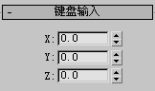
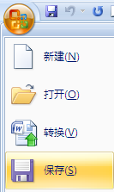
基本交互技术
定位：确定平面或空间的一个点的坐标
直接定位：用定位设备直接指定某个对象的位置，是一种精确定位方式
间接定位：通过定位设备的运动控制屏幕上的映射光标进行定位，是一种非精确定位方式。其允许指定的点位于一个坐标范围内，一般用鼠标等指点设备配合光标来实现

Slide 9
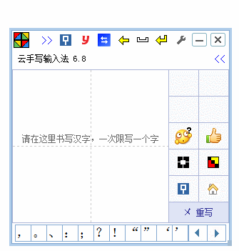
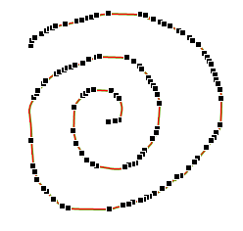
基本交互技术
笔划：输入一组顺序的坐标点
多次调用定位输入，输入的一组点。常用于显示折线或作为曲线的控制点（画图，手写输入）

Slide 10
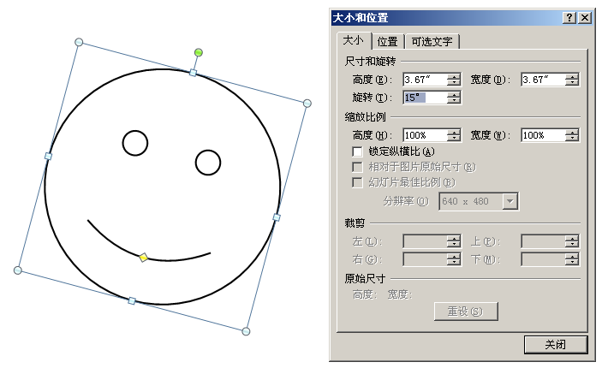
基本交互技术
定值：输入用于设置物体旋转角度、缩放比例因子等

Slide 11


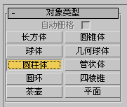
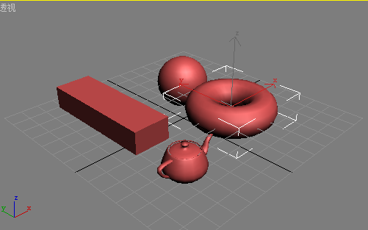
基本交互技术
键盘：Ctrl+A
鼠标
选择开关控件：
radio按钮：
选择：在某个选择集中选定一个或多个对象，使其成为焦点
（1）单个元素选择：通过注视、指点或接触一个对象，使对象成为后续行为的焦点

Slide 12
基本交互技术
选择：在某个选择集中选定一个或多个对象，使其成为焦点
（2）区域选择：在选择集中选出一组元素或者选择一个区域，通过使用区域选择工具完成该交互操作
选框工具
套索工具
快速选择工具
懒惰选择工具

Slide 13


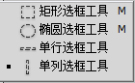
区域选择
选框工具：目前常用的选框工具有矩形选框工具和椭圆选框工具，凡是和选框工具选择区域相交的元素均会被选择。该方法交互简单，但是选择对象往往不够精确

Slide 14
区域选择
套索工具：为了使得选择区域更加精确，套索工具所勾画的封闭区域范围内的所有元素均被选中，该方法需要用户进行精细选择才能得到较为精确的选择结果，交互量比较大

Slide 15
区域选择
快速选择工具：为了提高选择精度且减少交互量，目前软件系统提供快速选择工具，这些工具采用快速选择算法，通过选择和选择点颜色相近的区域作为选择元素。

Slide 16
区域选择
懒惰选择工具：可以依据选择对象的形状、位置等关系信息，对用户手指划过的区域对象进行智能选择，但是这种交互技术尚不成熟，目前尚未广泛应用。

Slide 17
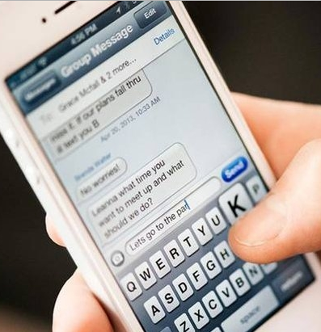
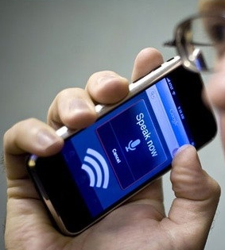
基本交互技术
字符串：
键盘是目前输入字符串最常用的方式，现在用写字板输入字符也已经很流行。
语音输入也是字符串输入以及功能选择的一种输入方法，语音输入需要使用语音识别技术

Slide 18
二维图形交互技术
WIMP用户界面，蕴含语言和文化无关性，并提高了视觉搜索效率，通过菜单、小构件等提供了更丰富的表现形式
WIMP界面
用 户
手
击键/指点
应用例程
窗口、图标、菜单、文本
眼

Slide 19
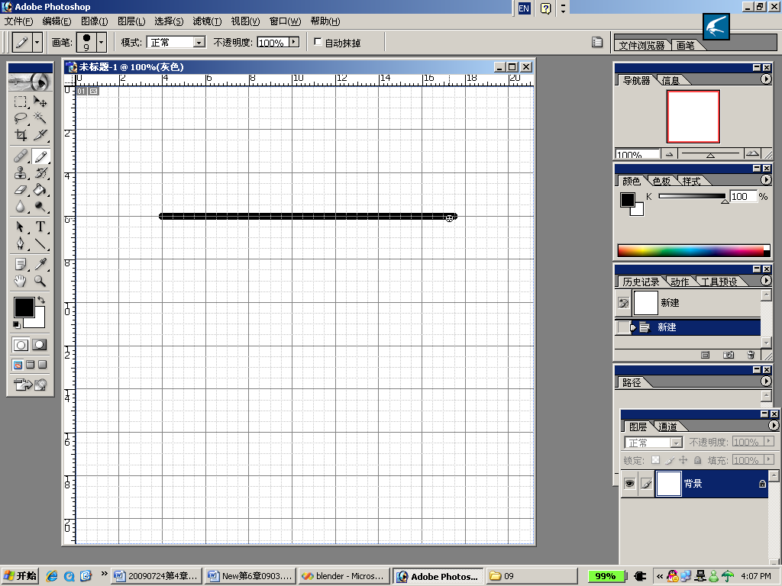

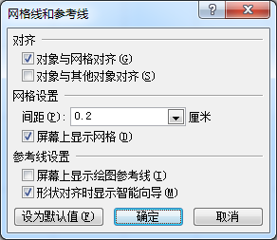
二维图形交互技术
几何约束：可以用于对图形的方向、对齐方式等进行规定和校准
（1）对定位的约束：定义一个网络，强迫用户输入的点吸附到最近的网格交点处
PS中的网格
PPT中的网格设置

Slide 20
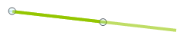
二维图形交互技术
几何约束：可以用于对图形的方向、对齐方式等进行规定和校准
（2）方向约束：强迫按照某个方向绘制线段
Word中按shift可锁定纵横比拖动商战，可实现直线沿当前方向缩放

Slide 21
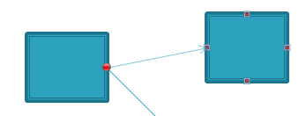
二维图形交互技术
几何约束：可以用于对图形的方向、对齐方式等进行规定和校准
（3）引力场：是一种定位约束，通过在特定图素（如直线段）周围假想有一个区域，当光标中心落在这个区域内时，就自动地被直线上最近的一个点所代替，就好像一个质点进入了直线周围的引力场，被吸引到这条直线上去一样

Slide 22
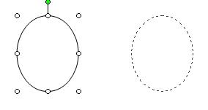

二维图形交互技术
几何约束：可以用于对图形的方向、对齐方式等进行规定和校准
（4）拖动：通过移动光标拖动被移动从一个位置到另一个新位置的操作
图形模式
图像模式

Slide 23


二维图形交互技术
橡皮筋技术：被拖动对象的形状和位置随着光标位置的不同而变化。
不断地进行画图－擦除－画图的过程

Slide 24
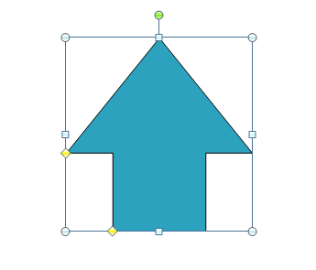
二维图形交互技术
操作柄技术：可以用来对图形对象进行缩放、旋转、错切等几何变换。先选择要处理的图形对象，该图形对象的周围会出现操作柄，移动或旋转操作柄就可以实现相应的变换

Slide 25
三维图形交互技术
三维交互技术与二维相比，存在两方面的困难：
困难一：受交互设备的限制
三维交互技术需要采用六自由度的输入设备，而现在流行的用于桌面型图形界面的交互设备，如鼠标、轨迹球、触摸屏等只有两个自由度(沿平面X、Y轴平移)

Slide 26
三维图形交互技术
三维交互技术与二维相比，存在两方面的困难：
困难二：缺少深度信息
现有的WIMP（窗口、图标、菜单）界面都是二维的的，用户难以区分屏幕上光标选择到对象的深度值和其他显示对象的深度值

Slide 27
三维图形交互技术
直接操作：用一个由六自由度三维输入装置控制的三维光标来实现对象的操作
要有深度感：光标与观察者具有近大远小的视觉效果
要有空间感：光标在遇到物体时
不能进入到或穿过物体内部
增加额外的深度线索：采用半透
明的光标
表现更形象：光标是人手的三维
模型，很容易实现平移和旋转

Slide 28
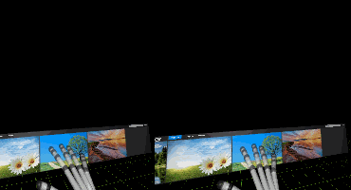
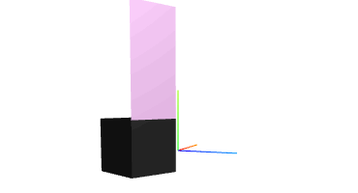
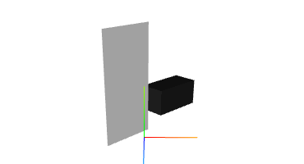
三维图形交互技术
三维Widgets：类似于二维WIMP，设计出三维空间中菜单、按钮等小组件（Widgets）用于在三维界面中进行交互
现有的三维Widgets有漂浮的菜单、用于拾取物体的手等
Button
Plane

Slide 29
三维图形交互技术
1992年美国Brown大学计算机系提出三维Widget设计原则：
三维Widget的几何形状应能表示其用途，如一个用来扭曲物体的Widget，最好本身就是一个扭曲的物体
适当选择Widget控制的自由度，可以固定或者自动计算某些自由度的值
根据三维用户界面的用途确定Widget的功能，用于艺术和娱乐的，使画面看起来像的操作就可以；用于工业设计和制造的必须保证交互操作参数的精确性

Slide 30
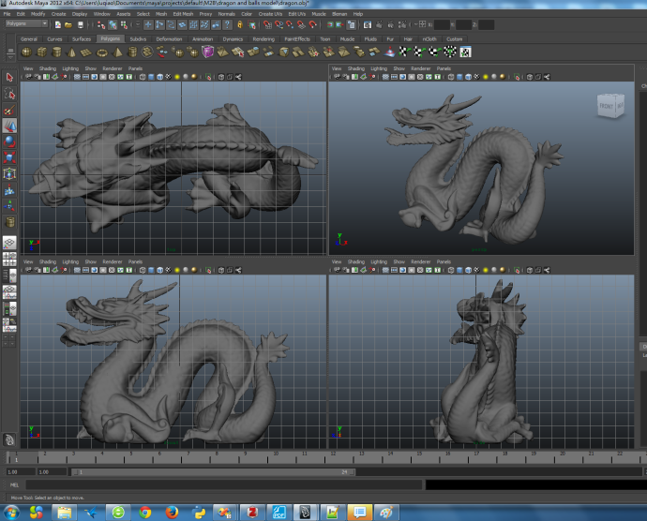
三维图形交互技术
三视图输入：用二维输入设备在一定程度上实现三维的输入（3DMAX）
点输入：两个视图上把点的对应位置指定后便唯一确定
线输入：把直线段上两端点在三视图上输入
面输入：把一个面上的各顶点在三视图上输入
多面体输入：各面均用上述方法输入
y
y
A
A’
B
B’
C
C’
x
z
z
C’’
A’’
B’’
x
用三视图输入多面体

Slide 31
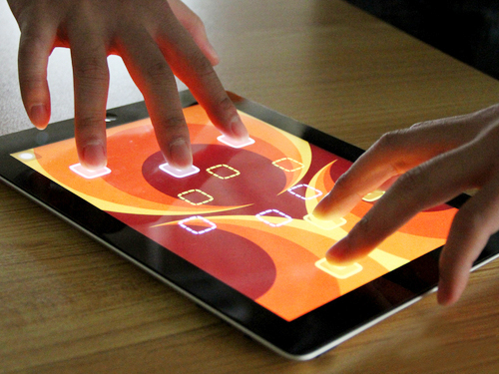
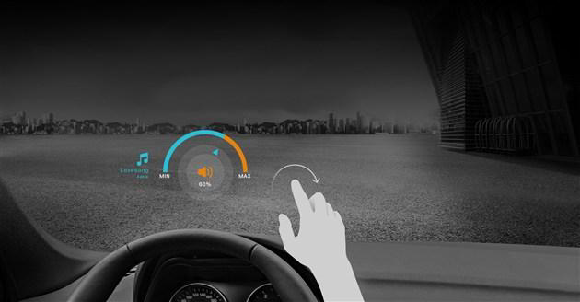
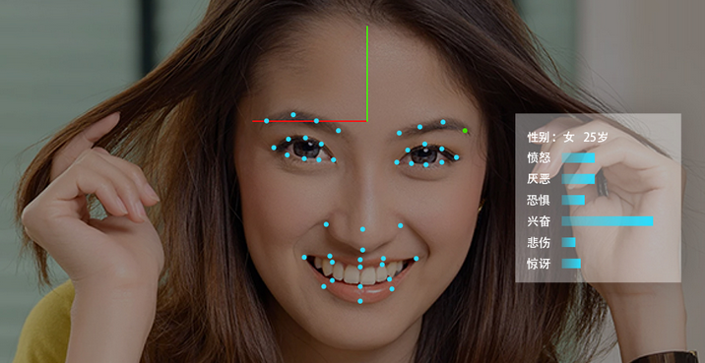
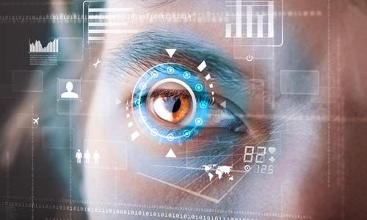
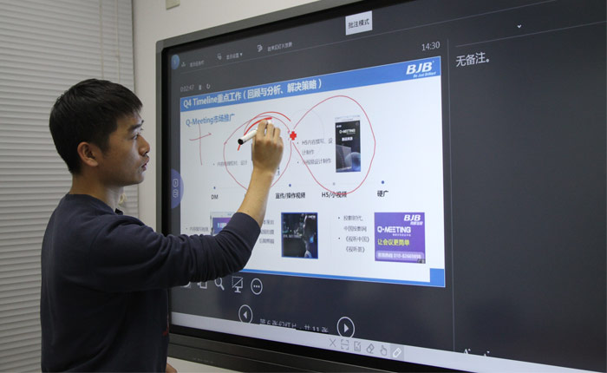
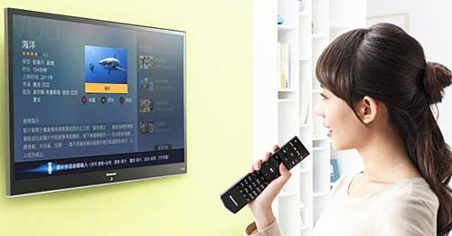
自然交互技术
多点触控技术
手势识别技术
表情识别技术
语音交互技术
眼动跟踪技术
笔交互技术

Slide 32
多点触控技术
借助光学和材料学技术，构建能同时检测多个触点的触控平台，使得用户能够运用多个手指同时操作实现基于手势的交互，甚至可以让多个用户同时操作实现基于协同手势的交互
多点触控技术由硬件和软件两部分组成
触点检测和定位
手指触点跟踪
触摸手势识别

Slide 33
多点触控技术
触点检测和定位步骤：
（1）图像预处理。利用图像处理技术去除噪声，提取干净清晰的红外图像
（2）触点分割。采用背景减除法去除背景，获得手指触点信息
（3）触点定位。去除面积小的噪点，并提取出触点的重心坐标，实现定位。

Slide 34
多点触控技术
手指触点跟踪
根据检测出的多个触点，采用Meanshift算法、Kalman滤波、Kuhn-Munkres算法及CamShift等算法拟合出触点轨迹，为手势的识别提供论据。
触摸手势识别
利用跟踪得到的轨迹，识别手势的含义
分为单手多指手势或双手对称手势
常用模型：隐马尔科夫模型、神经网络

Slide 35
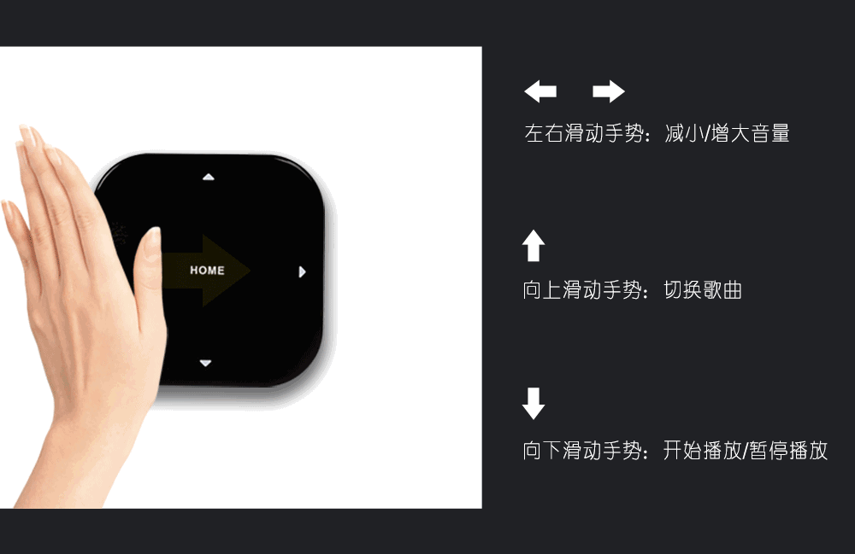
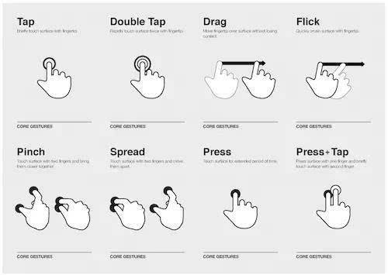
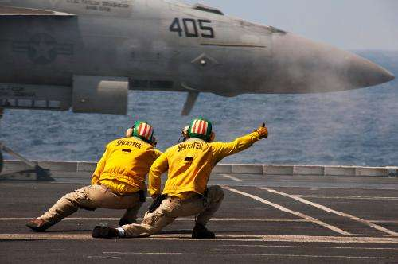
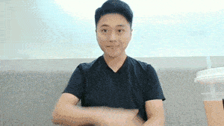
手势识别技术
用手势作为输入信号与计算机进行交互
多点触控是一种基于触摸介质的手势识别技术
手势分类：
控制手势
操作手势
通讯手势（走你）
对话手势（手语）

Slide 36
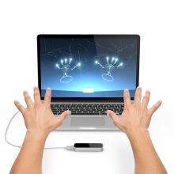
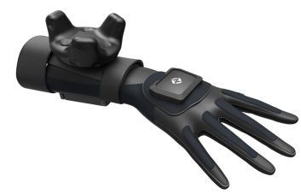
手势识别技术
数据手套 VS 摄像机
数据手套数据精确度高，可识别手势多且辨识率高。但设备价格昂贵，给用户也带来不便
价格较低，使用简单灵活，不干扰用户。但计算过程复杂，识别率和实时性较差
按输入设备分类：
以数据手套为输入设备
以摄像机为输入设备
反馈各关节的数据，并经一个位置跟踪器返回人手所在的三维坐标，从而来测量手势在三维空间中的位置信息和手指等关节的运动信息
主要依赖于图像处理技术：
手势分割：将手势与背景分享。基于直方图、局部信息、颜色等。
特征提取和建模：几何或纹理特征
手势识别：根据特征识别手势含义。模式匹配、统计分析、神经网络

Slide 37
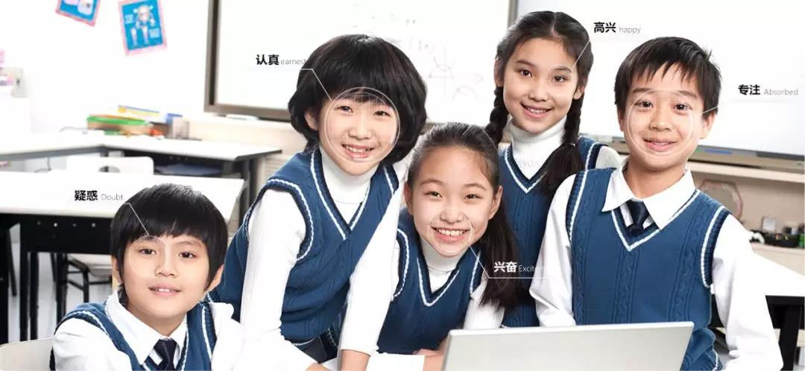
表情识别技术
计算机通过智能算法识别出表情图像中的人物情感的技术

Slide 38
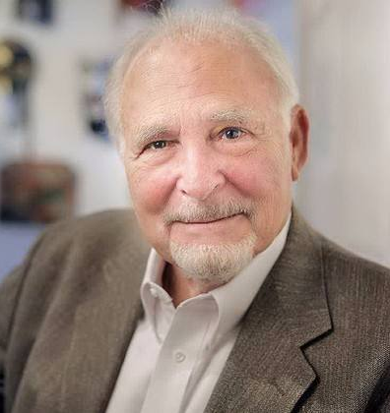
表情识别技术
定义了6种基本表情：生气、厌恶、害怕、伤心、高兴和吃惊
1978年开发了面部动作编码系统（Facial Action Coding System, FACS），来检测面部表情的细微变化
后来的研究者建立的人脸模型大都基于FACS系统
美国心理学家保罗·艾克曼(Paul Ekman)

Slide 39
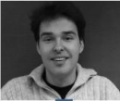
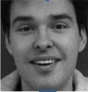
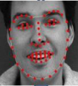
表情识别技术
识别过程
Happy
通过摄像头采集人脸图像
人脸检测
特征提取
表情识别
①人脸图像的获取与预处理
②表情特征提取
（灰度、运动、频率）
③表情分类

Slide 40
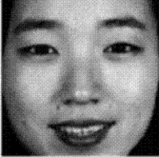
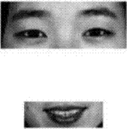
表情识别技术
表情分类方法：
（1）整体识别法和局部识别法
VS
整体识别法：将表情人脸作为一个整体来分析，找出各种表情下的图像差别
局部识别法：将人脸的各个部位在识别时分开，各个部位的重要性不一样

Slide 41
表情识别技术
表情分类方法：
（2）形变提取法和运动提取法
形变提取法：根据人脸在表达各种表情时的各个部位的变形情况来识别
运动提取法：根据人脸在表达各种特定的表情时一些特定的特征部位都会作相应的运动这一原理来识别

Slide 42
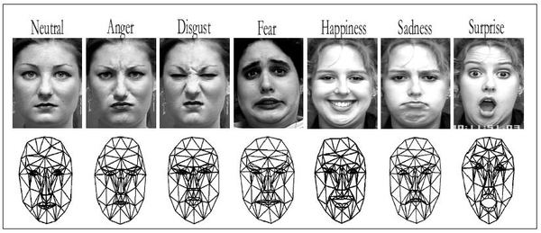
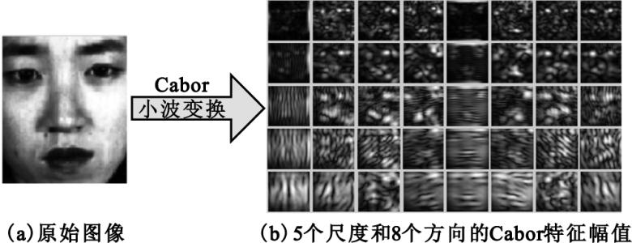
表情识别技术
表情分类方法：
（3）几何特征法和容貌特征法
几何特征法：根据人的面部的各个部分的形状和位置(包括嘴、眼睛、眉毛、鼻子) 来提取特征矢量，根据这个特征矢量的不同就可以识别不同的表情
容貌特征法：将整体人脸或者是局部人脸通过图像的滤波，以得到特征矢量

Slide 43
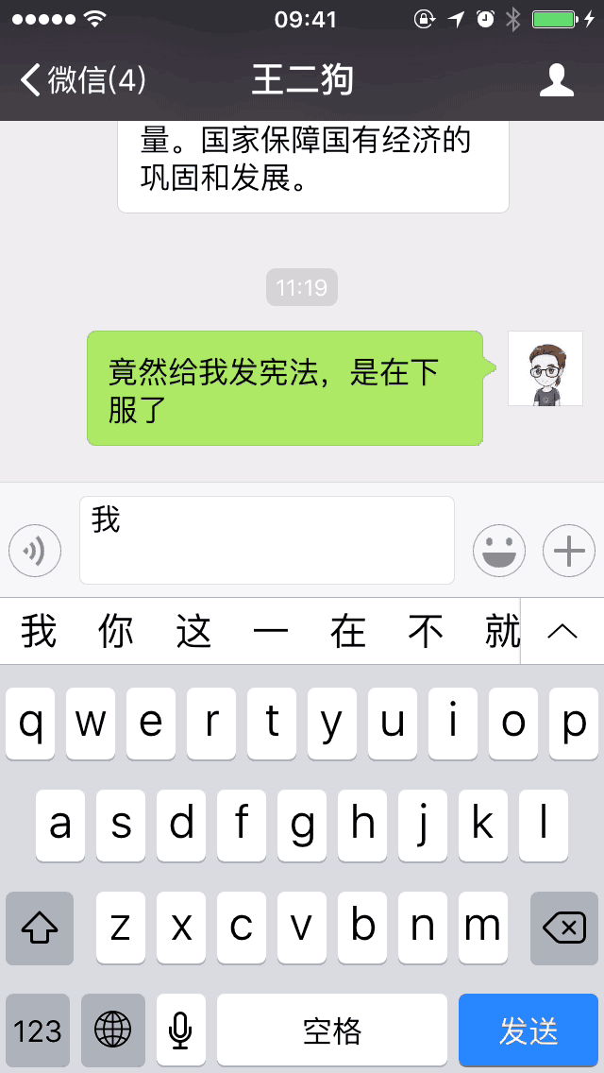
语音识别技术
计算机通过识别和理解过程把语音信号转变为相应的文本文件或命令的技术
识别过程：
（1）语音特征提取——划分词语
（2）声学模型与模式匹配——识别出一个字
（3）语音模型与语义理解——理解这句话

Slide 44
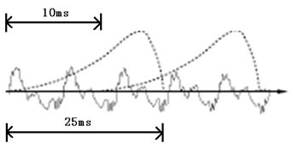
语音识别技术
（1）语音特征提取：基于语音帧，即将语音信号分为有重叠的若干帧，对每一帧提取语音特征（如梅尔倒谱系数MFCC特征）——划分词语
重叠部分
采样窗位移
语音帧长

Slide 45
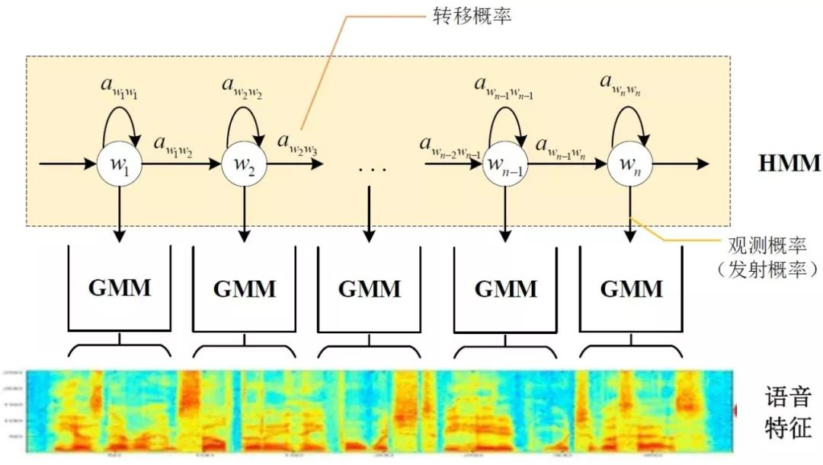
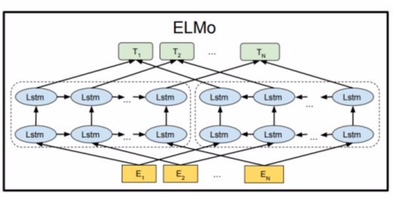
语音识别技术
（2）声学模型与模式匹配：语音到音节概率的计算。将输入的语音特征同声学模型（模式）进行匹配与比较——识别出一个词
GMM-HMM模型：将语音特征转换成状态，通过隐马尔可夫模型（HMM）进行状态转换来实现匹配
上下文相关建模：考虑了协同发音的影响。以音素为基元，通过音素解码状态的聚类进行模型参数的共享

Slide 46
语音识别技术
（3）语音模型与语义理解：音节到字概率，即如何理解语音的语义——理解含义
基于规则的语音模型：以形式语言为基础，设计大量语法规则。计算机根据规则去分析语句的含义。但自然语言非常复杂且存在多义性，很难用有限的规则覆盖所有情况。
基于统计的语言模型：用概率统计的方法提示语言单位内在的统计规律，其中最经典的模型为N-Gram模型（假设第n个词的出现只与前n-1个词相关，整句的概率就是各个词出现概率的乘积。其准确性高，容易训练和维护

Slide 47
语音识别技术
性能指标
（1）交叉熵：该模型对文本识别的难度，或者从压缩的角度来看，每个词平均要用几个位来编码
（2）复杂度：该模型表示这一文本平均的分支数

Slide 48
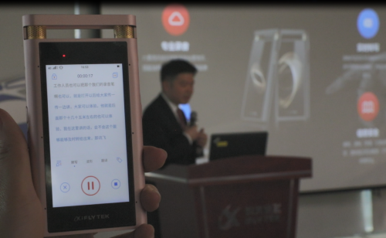
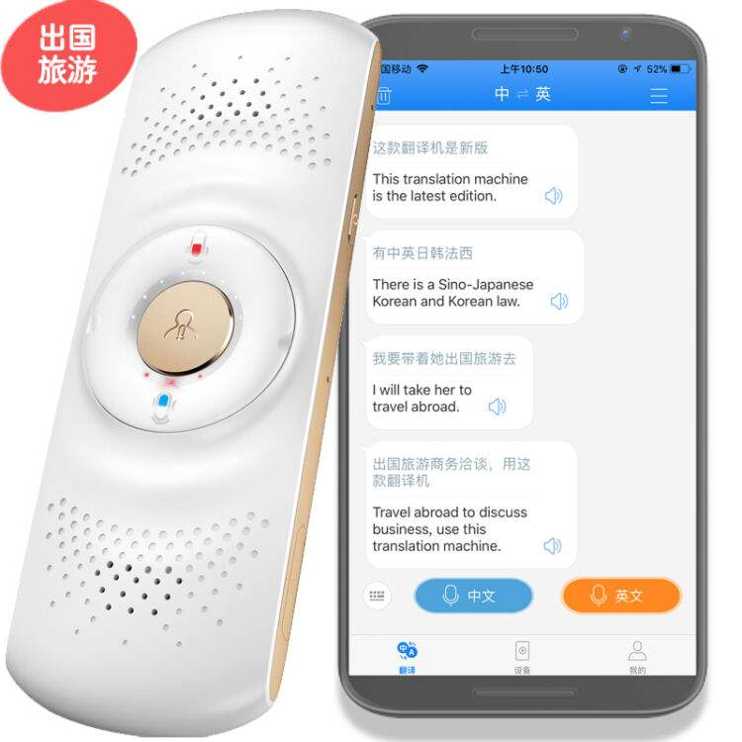
语音识别技术
主要商用产品——听写机（大词汇量、非特定人、连续语音识别）
智能录音笔
智能翻译机

Slide 49
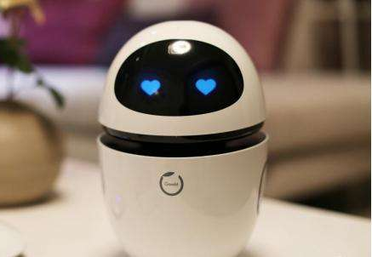
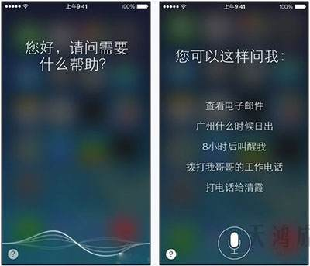
语音识别技术
主要商用产品——对话系统（用于实现人机口语对话）
智能音箱
智能助手

Slide 50
语音识别技术
技术难点：
（1）鲁棒性，识别性能受说话人、说话方式、环境噪声、传输信道等多种因素影响
（2）自适应性，是否能识别出受影响的因素，并对其自动地、有针对性地对系统进行调整

Slide 51



眼动跟踪技术
用眼神杀死你！！
通过眼球的动作实现人机交互的技术

Slide 52
眼动跟踪技术
眼动：眼睛的动作
（1）注视：视线在被观察目标上的停留，一般至少持续100~200ms，可允许小于1º的微小运动。只有注视时才获得并加工信息
（2）跳动：注视点间的飞速跳跃，是一种联合眼动（即双眼同时移动），其视角为1到40度，持续时间为30到120ms，最高速度为400-600度/秒。眼跳时不获取任何信息
（3）平滑尾随跟踪：缓慢、联合追踪的眼动。平滑尾随追踪通常有一个缓慢移动的目标，在没有目标的情况下，一般不能执行

Slide 53

眼动跟踪技术
视线跟踪基本原理：
（1）眼球接收红外光照射
由光源发射红外线经过半反射镜后，部分到达反射镜，经反射镜发射到达眼球
（2）瞳孔摄像机捕捉眼球图像
眼球对红外线的反射光经同一反射镜到达能锁定眼睛的特殊的瞳孔摄像机，通过连续的记录从人的眼角膜和瞳孔反射的红外线，然后利用图像处理技术，得到眼球的完整图像
（3）根据眼球图像变化数据，获得眼动信息

Slide 54
眼动跟踪技术
眼动测量方法
（1）瞳孔-角膜反射向量法
利用瞳孔和角膜的位置关系
（2）眼电图法
利用角膜和视网膜之间的电压差变化
（3）虹膜-巩膜边缘法
利用虹膜和巩膜对红外光反射的差分信号

Slide 55
眼动跟踪技术
眼动测量方法
（4）角膜反射法
利用眼球转动时，角膜对光反射角度的变化信息
（5）双普金野象法
对角膜、角膜后表面、晶状体、晶状体后表面反射得到的普金野图中的两幅进行分析测量
（6）接触镜法
利用固定反射光角度的变化信息

Slide 56

笔交互技术
基于纸笔交互思想，将笔作为主要输入设备进行交互
目前笔交互仅限于文本输入或鼠标的替代品
中国科学院软件研究所戴研究员、田丰研究员提出了PIBG范式，并研发了笔式界面教学系统
P（纸和框架）；IB（图标和按钮）；G（手势）

Slide 57
笔交互技术
手写识别技术是笔交互的一种基本技术，分为联机手写识别和脱机手写识别两种
联机手写识别，指用笔在输入板上写，用户边写，机器边识别，可实时人机交互
脱机手写识别，指机器对于已经写好或印刷好的静态语言文本图像进行识别

Slide 58
笔交互技术
不需要专门学习与训练、不必记忆编码规则；
符合人的书写习惯
及时反馈识别结果，及时校正错误，给用户提供候选字
联机手写识别过程：预处理、特征抽取、特征匹配和判别分析
汉字
判别
（分类或句法分析）
汉字代码
手写
输入板
预处理
模式表达
（特征提取）
字典
（特征模板集合或句法规则集合）

Slide 59
笔交互技术
脱机手写识别以点阵图像为输入，缺少字中各笔划之间的先后和关系等信息，因此难以分清笔划是否应该连起来

Slide 60
笔交互技术
汉字识别的方法
（1）结构识别：把复杂的汉字模式分解为简单的子模式直至基本模式元素，对子模式的判定以及基于符号运算的匹配算法，实现对复杂模式的识别。
优点：能很好地区分相似字
缺点：抗干扰能力差

Slide 61
笔交互技术
汉字识别的方法
（2）统计识别方法：将汉字看成一个整体，其所有的特征是从整体上经过大量的统计而得到，按照一定准则所确定的决策函数进行分类判决。
优点：抗干扰性强
缺点：细分能力较弱

Slide 62
笔交互技术
汉字识别的方法
（3）神经网络：具有学习能力和快速并行实现的特点。如CNN
识别率是手写汉字识别研究中最重要的性能指标。其影响因素包括笔顺、连笔、相似字、干扰等。

Slide 63
作业3
1、分别举出采用请求模式、采样模式和事件模式作为输入模式的软件或程序，举例指出如何体现该输入模式
2、分别找一些软件或游戏，体现下面9种交互技术：
几何约束、引力场、橡皮筋技术、操作柄技术、多点触控技术、手势识别技术、表情识别技术、语音识别技术和笔交互技术
要求具体指出采用该交互技术的操作或界面

